Slide 1
Кръгова икономика: определения и ползи
Photo by Pexels:
https://www.pexels.com/it-it/foto/foto-panoramica-della-foresta-con-la-luce-solare-1757363/
Ключови думи: Кръгова икономика, линейна икономика, устойчивост
The European Commission’s support for the production of this publication does not constitute an endorsement of the contents, which reflect the views only of the authors, and the Commission cannot be held responsible for any use which may be made of the information contained therein.

Slide 2
Учебни цели
Обучаемите да научат какво е кръгова икономика и какви ползи има от нея
Да разберат и анализират разликата между модел на линейна и кръгова икономика
Да разберат влиянието и последствията от кръговата икономика едновременно на местно и глобално ниво
Да разберат кои са актуалните пречки пред кръговата икономика и как могат да бъдат преодолени

Slide 3
Зелени умения
Напредничаво мислене
Аналитични умения
Предотвратяване на замърсяването
Еко-дизайн

Slide 4
Въведение
Промяната в климата, глобалното затопляте и замърсяването на водите, въздуха и почвите ни изпращат много ясен знак: сегашният икономически модел не е устойчив за Земята. Промените в климата застрашават растенията, животните и човешкия живот във формата, под която ги познаваме до сега. За това експертите търсят алтернативни икономически модели, които са по-устойчиви от социална, екологична и икономическа гледна точка.
В този контекст, Европейският съюз и ООН заедно с много други организации предлагат и насърчават икономическа система, която е създадена, за да се регенерира и която се нарича Кръгова икономика (КИ).

Slide 5
Въведение
Основни стъпки на ЕС към прилагането на кръговата икономика:
2015 → Първият план за действие за кръгова икономика
https://environment.ec.europa.eu/topics/circular-economy/first-circular-economy-action-plan_en
2019 → Европейската зелена сделка
https://eur-lex.europa.eu/legal-content/EN/TXT/?uri=COM%3A2019%3A640%3AFIN
2020 → Нов план за действие в областта на кръговата икономика
https://environment.ec.europa.eu/strategy/circular-economy-action-plan_en

Slide 6
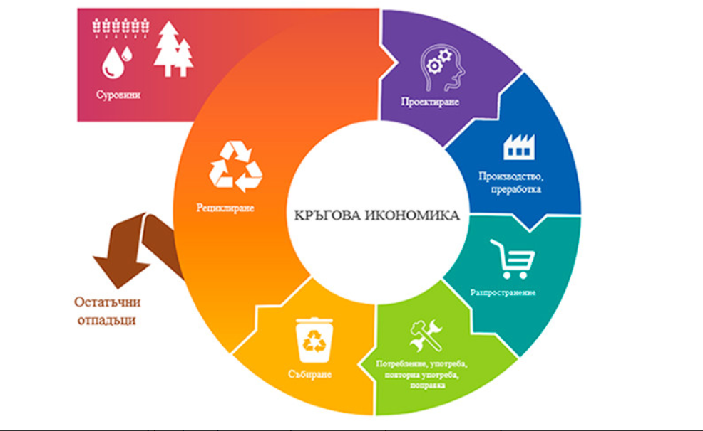
ТЕМА 1 – ДЕФИНИЦИЯ И ПОЛЗИ ОТ КРЪГОВАТА ИКОНОМИКА
Според определението на ЕС за Кръговата икономика (КИ) тя е
„модел на производство и потребление, който включва споделяне, отдаване под аренда, повторно използване, поправяне, възстановяване и рециклиране на съществуващите материали и продукти за колкото е възможно по-дълъг период.“
https://www.europarl.europa.eu/news/en/headlines/economy/20151201STO05603/circular-economy-definition-importance-and-benefits
Източник:
https://bnr.bg/post/101456089/

Slide 7
ТЕМА 1 – ДЕФИНИЦИЯ И ПОЛЗИ ОТ КРЪГОВАТА ИКОНОМИКА
Основната цел на този икономически модел е да се удължи живота на предметите колкото се може повече, за да може да се произвежда и да се хвърля по-малко.
Според фондация Ellen MacArthur, един от основните поддръжници на този модел, КИ е основана на три основни принципа, съсредоточени в продуктовия дизайн:
1. Премахването на отпадъците и замърсяването
2. Регенериране на природата
3. Циркулиране на продуктите и стоките

Slide 8
ТЕМА 1 – ДЕФИНИЦИЯ И ПОЛЗИ ОТ КРЪГОВАТА ИКОНОМИКА
КИ, следователно, не е просто рециклиране и повторно използване, а е цялостна икономическа система, която включва тези дейности, но и много други. По-конкретно, рециклирането се случва в края на живота на даден продукт, докато КИ има въздействие върху целия цикъл на живот на предмета, от момента на зараждане на идеята и дизайна му.

Slide 9
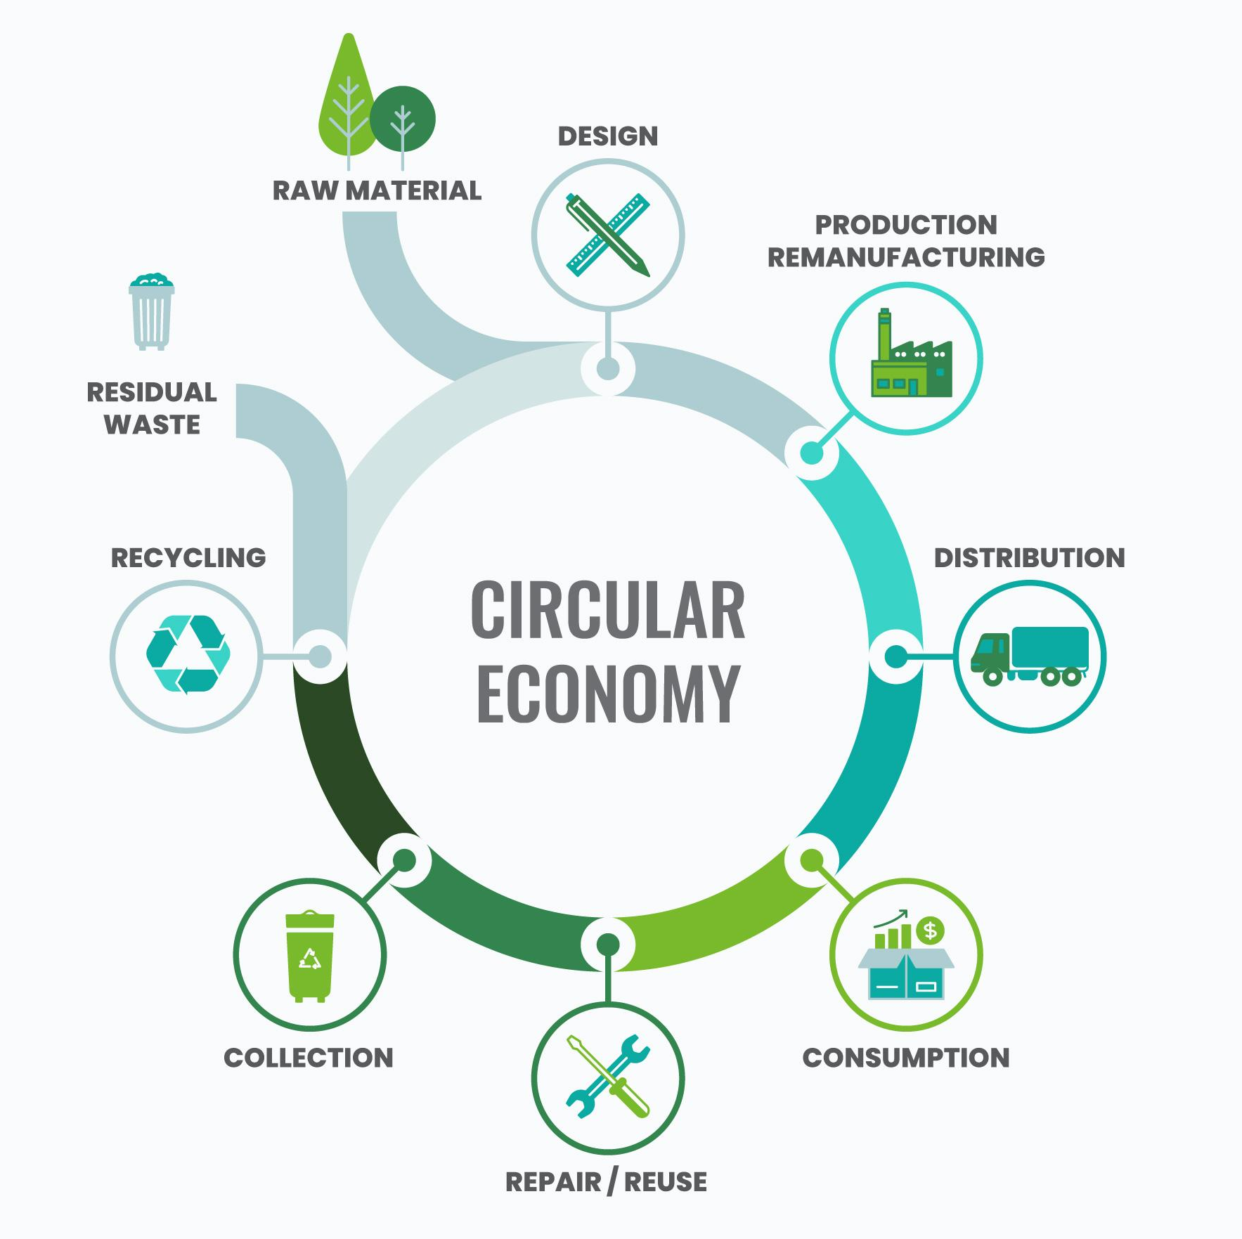
ТЕМА 1 – ДЕФИНИЦИЯ И ПОЛЗИ ОТ КРЪГОВАТА ИКОНОМИКА
/ REFURBISH
СЕ се състои от няколко стъпки, които имат за цел да удължат живота на предметите и да премахнат "планираното остаряване" на стоките.
Наред с посочените тук, сред основните "фази" на СЕ можем да споменем и:
Обновяване и
Рециклиране на по-високо ниво
UPCYCLING /
Photo by Freepik:
https://www.freepik.com/free-vector/flat-design-circular-economy-infographic_21095200.htm#query=circular%20economy&position=12&from_view=search

Slide 10
ТЕМА 1 – ДЕФИНИЦИЯ И ПОЛЗИ ОТ КРЪГОВАТА ИКОНОМИКА
● Повторно използване = “означава да използваш нещо отново” (Cambridge Dictionary,https://dictionary.cambridge.org/dictionary/english/reuse ), за оригиналното му предназначение или за нещо друго. Например когато дарите дрехите си на друг човек, те ще бъдат използвани повторно.
● Поправка = “да направиш да работи отново нещо, което е било повредено, счупено или не е работило правилно“ (Cambridge Dictionary, https://dictionary.cambridge.org/dictionary/english/repair.) Например, ако решите да залепите счупената си чаша, вместо да си купувате нова, тогава удължавате живота на този продукт.
● Възстановяване = “процесът на възстановяване на стар или изхвърлен продукт така че отново да служи за първоначалното си предназначение“ (Lombard Odier, 2020) Например един стар стол, който бива пребоядисан и декориран преминава през процес на възстановяване.
● Повторно производство = представлява възстановяването и повторното използване на части от изхвърлени продукти за производството на нов продукт. (Retrace, 2019) Например части от компютри, коли или мебели могат да се вземат от продукта, да се подновят и да се използват за създаването на нови такива продукти.

Slide 11
ТЕМА 1 – ДЕФИНИЦИЯ И ПОЛЗИ ОТ КРЪГОВАТА ИКОНОМИКА
● Намиране на ново предназначение = “Процесът на намиране на ново предназначение представлява използването на продукт за нови цели“ (Rubbish P., 2018) Например можете да превърнете празни бутилки във вази за цветя.
● Рециклиране на по-високо ниво = “Рециклирането на по-високо ниво е процесът на подобряване на даден продукт. Функцията на продукта се запазва, но изглежда и служи много по-добре от преди.“ (Rubbish P., 2018) Например когато превърнете стари крушки в газени лампи или свещи, или стъклени бутилки в лампи, вие ги рециклирате на по-високо ниво.
● Рециклиране = “рециклирането е процес, при който продуктът се разгражда (обикновено чрез стопяване) на съставните си материали (пластмаса, стъкло, метал, и др.), които след това изграждат друг продукт.“ (Rubbish P., 2018) Например, когато връщате бутилки и те се използват за направата на нови стъклени предмети.
Намирането на ново предназначение и рециклирането са много сходни понятия, но докато първото се отнася до използването на даден предмет за напълно нова цел, второто се отнася до използването на подобрена версия на този продукт за същата функция.

Slide 12
ТЕМА 1 – ДЕФИНИЦИЯ И ПОЛЗИ ОТ КРЪГОВАТА ИКОНОМИКА
Всички тези действия могат да се осъществяват на макро ниво от държавите и компаниите, както и на микро ниво от всеки един от нас в нашето ежедневие
Въпроси за размисъл
1. Кои предмети, които обикновено хвърляте, можете да използвате повторно, да поправите или възобновите? Помислите за творчески решения.
2. Какво може да направи вашето училище за намаляване на разхищението на електроенергия, материали и др.?

Slide 13
ТЕМА 1 – ДЕФИНИЦИЯ И ПОЛЗИ ОТ КРЪГОВАТА ИКОНОМИКА
Ползи от кръговата икономика:
на екологично ниво: намаляване на въглеродните емисии, нивата на замърсяване, сметищата и отпадъка; преминаване към използването на възобновяеми източници на енергия и материали.
на икономическо ниво: както посочват множество изследвания значителните спестявания, които биха направили бизнесите, ако можеха да „правят повече с по-малко“.
на социално ниво: (както вече го наблюдаваме) нарастване броя на „зелени“ работни места (ЕС предполага че до 2030г ще има повече от 178 000 повече работни места свързани с управлението на отпадъците). КИ предоставя възможност за значително спестяване и от страна на потребителите чрез намаляването на цената на суровините, както и има положителен среден до дългосрочен ефект върху здравето като намалява пагубния ефект на промените в климата и замърсяването.
Въпроси за размисъл
Можете ли да помислите за други ползи от кръговата икономика?

Slide 14
ТЕМА 1 – ДЕФИНИЦИЯ И ПОЛЗИ ОТ КРЪГОВАТА ИКОНОМИКА
Какво означава „рециклиране на по-високо ниво“?
A. Означава да се използва отново даден предмет, или за първоначалната си функция, или за нещо друго.
B. Означава подновяване и повторно използване на части от изхвърлен продукт за производството на нов продукт със същата функция.
C. Означава използването на изхвърлен продукт за производството на нов.
Кои са действията, които се предвиждат в една кръгова икономика, за да се удължи живота на продуктите.
A. Повторно използване, поправяне, подновяване, повторно производство, намиране на ново приложение / рециклиране на по-високо ниво, рециклиране (вярно)
B. Рециклиране на по-високо ниво и конвенционално рециклиране
C. Повторно използване, повторно производство, пресъздаване, рециклиране на по-високо ниво, отпадане, рециклиране
Notes:
Correct answers can be found in the Short lesson template related to this PPT.

Slide 15
ТЕМА 1: Полезни връзки
ЕС дефиниция на кръгова икономика: https://www.europarl.europa.eu/news/en/headlines/economy/20151201STO05603/circular-economy-definition-importance-and-benefits
Определение на фондация "Елън Макартър" за кръгова икономика и нейните основни характеристики: https://ellenmacarthurfoundation.org/topics/circular-economy-introduction/overview
За повече информация относно определенията за повторна употреба, рециклиране и т.н.: https://www.lombardodier.com/contents/corporate-news/responsible-capital/2020/september/the-10-steps-to-a-circular-econo.h

Slide 16
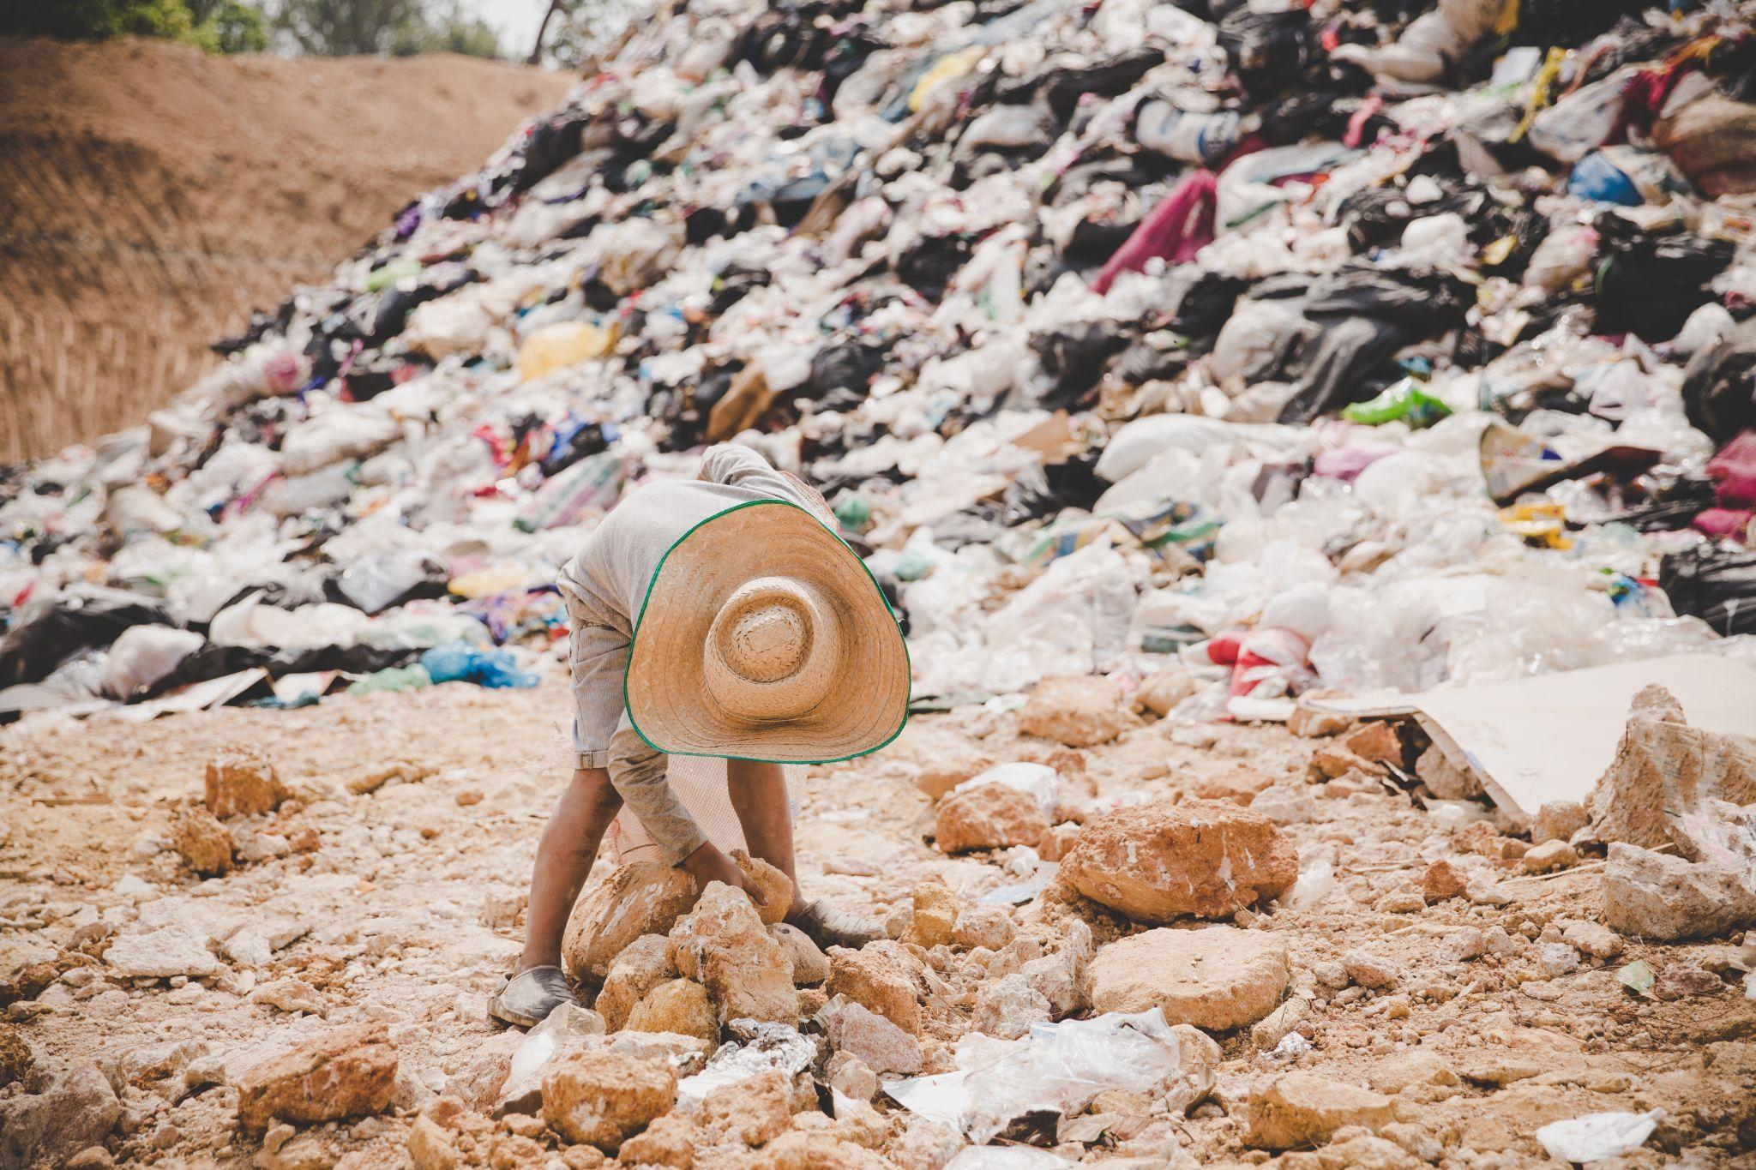
ТЕМА 2 – СЪПОСТАВКА МЕЖДУ ЛИНЕЙНА И КРЪГОВА ИКОНОМИКА
Сегашният икономически модел се определя като „линеен“, защото се състои от последователни стадии, които неминуемо водят от създаването до „смъртта“ на стоките.
Стадиите на цикъла на живот на материалите
в линейния икономически модел са:
1. Производство
2. Пласмент
3. Потребление
4. Изхвърляне
Концепция за „планирано остаряване“
на продуктите и материалите
Photo by Freepik:
https://www.freepik.com/free-photo/poor-children-collect-garbage-sale_4553600.htm#query=landfill&position=1&from_view=search

Slide 17
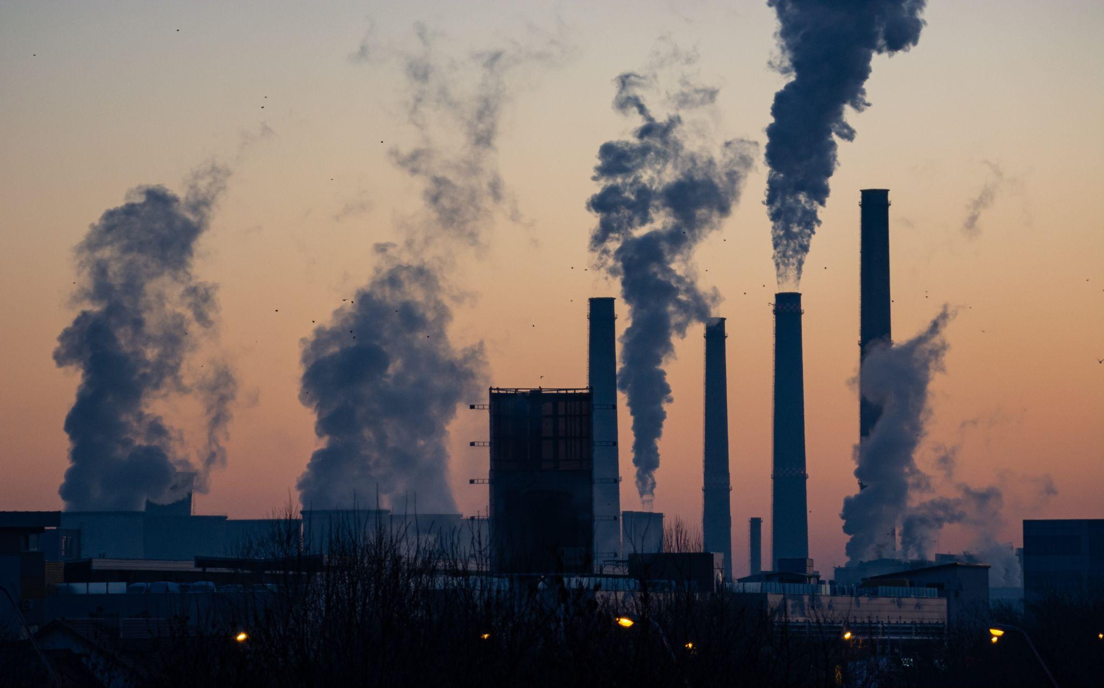
ТЕМА 2 – СЪПОСТАВКА МЕЖДУ ЛИНЕЙНА И КРЪГОВА ИКОНОМИКА
Екологични ограничения на модела на линейната икономика:
изисква потенциално безкрайна енергия, суровини и други ресурси, за да продължи да произвежда нови неща;
причинява високо ниво на замърсяване, за да произвежда нови предмети и материали през цялото време и поради изхвърлянето на стари продукти, които са станали отпадъци.
За повече информация вижте: видеоклипа:https://multimedia.europarl.europa.eu/en/video/x_V007-0034
Photo by Unsplash
https://unsplash.com/photos/JbfhNrpQ_dw

Slide 18
ТЕМА 2 – СЪПОСТАВКА МЕЖДУ ЛИНЕЙНА И КРЪГОВА ИКОНОМИКА
Друга съществена разлика между линейната икономика и кръговата икономика е, че последната насърчава по-голямо сътрудничество между предприятията и между различните икономически сектори.
Нивата на взаимозависимост между един и друг икономически сектор са много по-високи в КИ и това води до по-голямо сътрудничество. В рамките на тази гъста мрежа от сътрудничество това, което е отпадък за едни, се превръща в ресурс за други.
Въпроси за размисъл
Можете ли да помислите за други разлики между линейната и кръговата икономика?
Опитайте се да помислите за други отрицателни въздействия, които линейната икономика оказва върху нашето общество.

Slide 19
ТЕМА 2 – СЪПОСТАВКА МЕЖДУ ЛИНЕЙНА И КРЪГОВА ИКОНОМИКА
Рециклирането се състои в превръщането на отпадъчните материали в нови материали и може да се извърши на всеки етап от жизнения цикъл на продукта, от неговото производство до неговата „смърт“.
Вярно
Невярно
Notes:
Correct answers can be found in the Short lesson template related to this PPT.

Slide 20
Тема 2: полезни връзки
Bear I., Edgerton B., Hirsch P., Kraanen F., Plomp R., Ramkumar S., Walrecht A. (2018), Linear Risks, Circle Economy, PGGM, KPMG, WBCSD and EBRD. https://assets.website-files.com/5d26d80e8836af2d12ed1269/5de8eff3bbf4da023e254ea4_FINAL-linear-risk-20180613.pdf
CESME Interreg Europe & European Regional Development Funds (n.d.). 1.3 Environmental, Social and Economic Benefits of the Transition from Linear to Circular Economy. https://www.cesme-book.eu/book/1-circular-economy-policies-and-framework/1.3
Stanislaus M. (2018). Reasons the World Wastes So Much Stuff (and Why It's Not Just the Consumer's Fault). World Resources Institute. https://www.wri.org/insights/barriers-circular-economy-5-reasons-world-wastes-so-much-stuff-and-why-its-not-just

Slide 21
Тема 3: “Кръгови” Примери
Все по-голямото внимание към околната среда подтикна големите и малките предприятия и публичните администрации да започнат „кръгови“ инициативи. Повечето от тях предвиждат действия, които имат за цел да удължат живота на стоките чрез повторна употреба, рециклиране, обновяване и др.
Пример в модната индустрия са множеството приложения и сайтове за покупка и продажба на употребявани дрехи, дрехи под наем, които са в основата на все по-популярния сектор „втора ръка“. Това намалява емисиите на вредни газове и намалява разходите за потребителя.
Подобни инициативи се появяват в други сектори, като електроника, автомобили (напр. споделяне на автомобили) и дори тухли (които се почистват, проверяват и използват повторно за ново строителство).

Slide 22
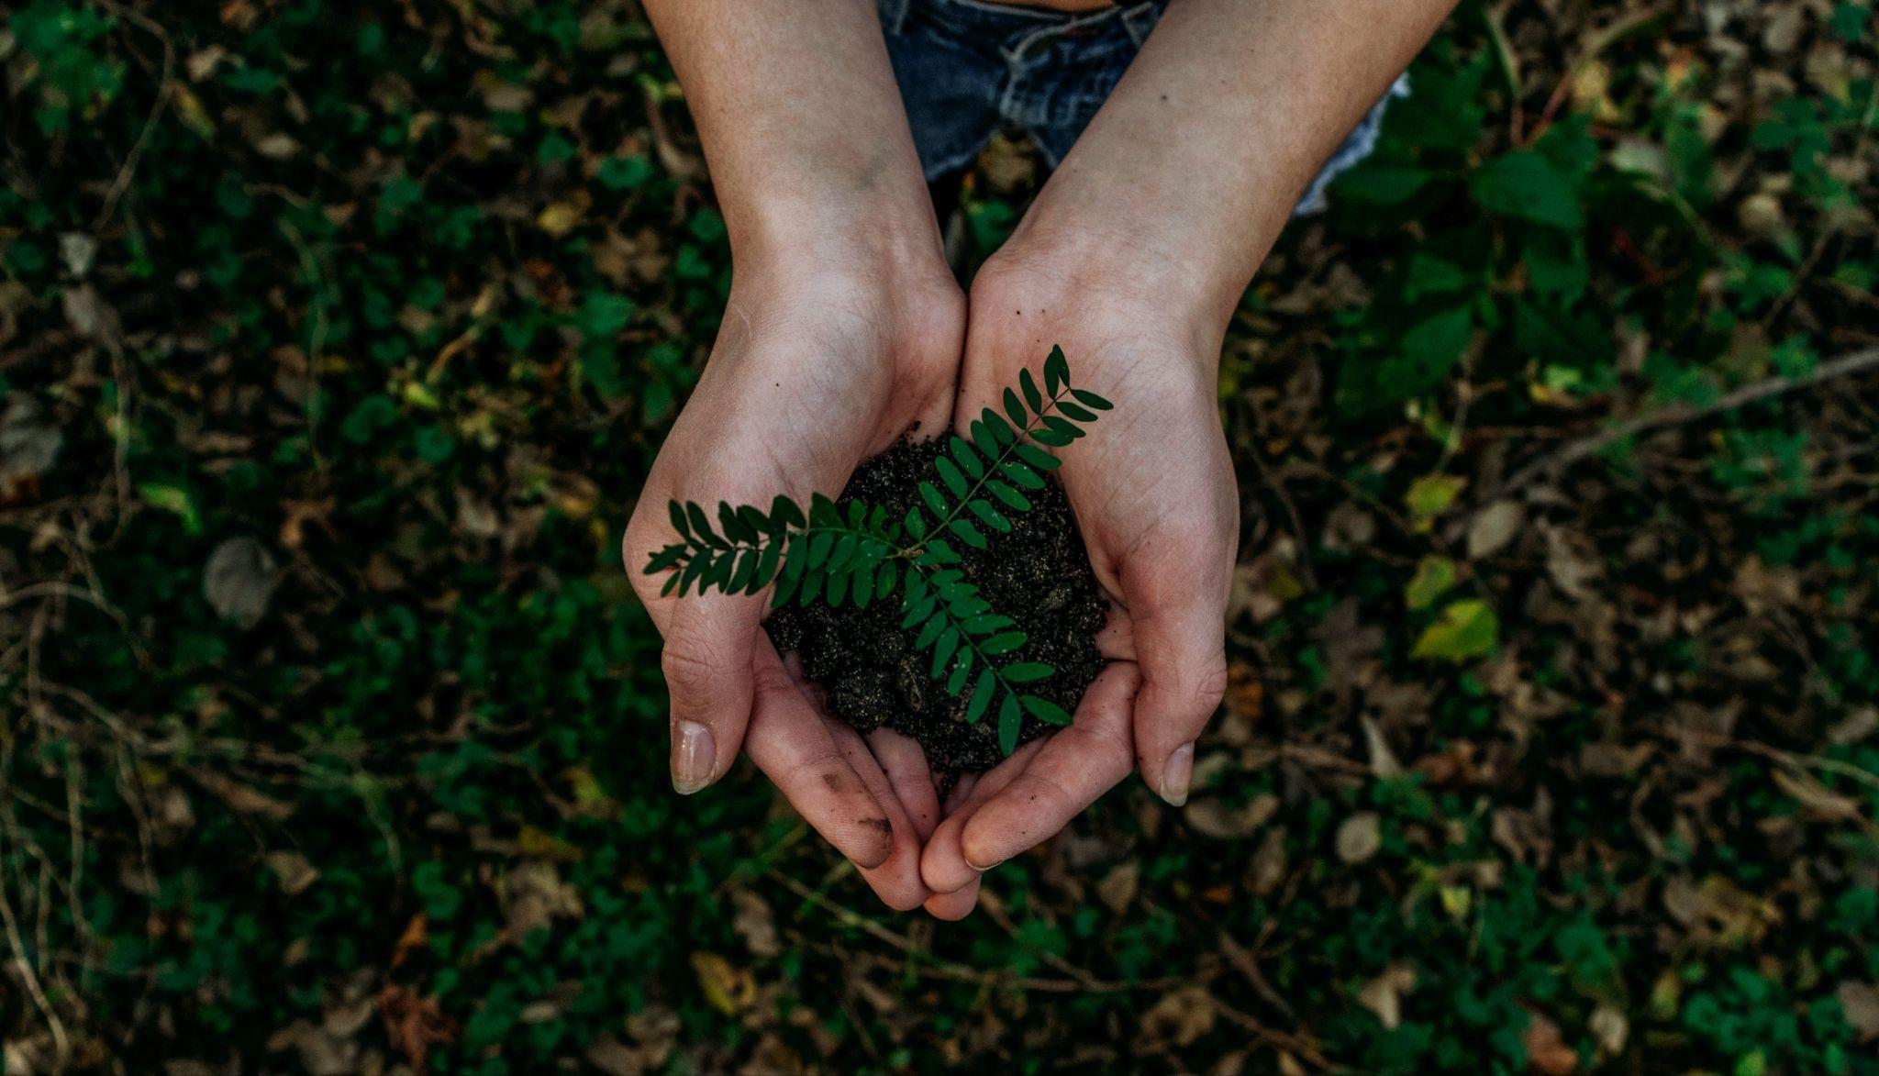
Тема 3: “Кръгови” Примери
Примерите на КИ не винаги са толкова „прости“ като приложение. Например проектът De Clique, приет в Холандия https://declique.nl/en/ , включваше създаването на гъста мрежа от взаимоотношения между различни субекти, вариращи от производители на сапун до производители на бира.
Всъщност проектът се занимава със събиране на утайка от кафе, портокалови кори и други органични отпадъци от различни видове бизнес.
След събирането на тези материали, те се разделят, контролират и разпределят на други организации, които ще създадат портокалови сапуни, компост и тор и бира от тези отпадъци.
Photo by Unsplash
https://unsplash.com/photos/x8ZStukS2PM

Slide 23
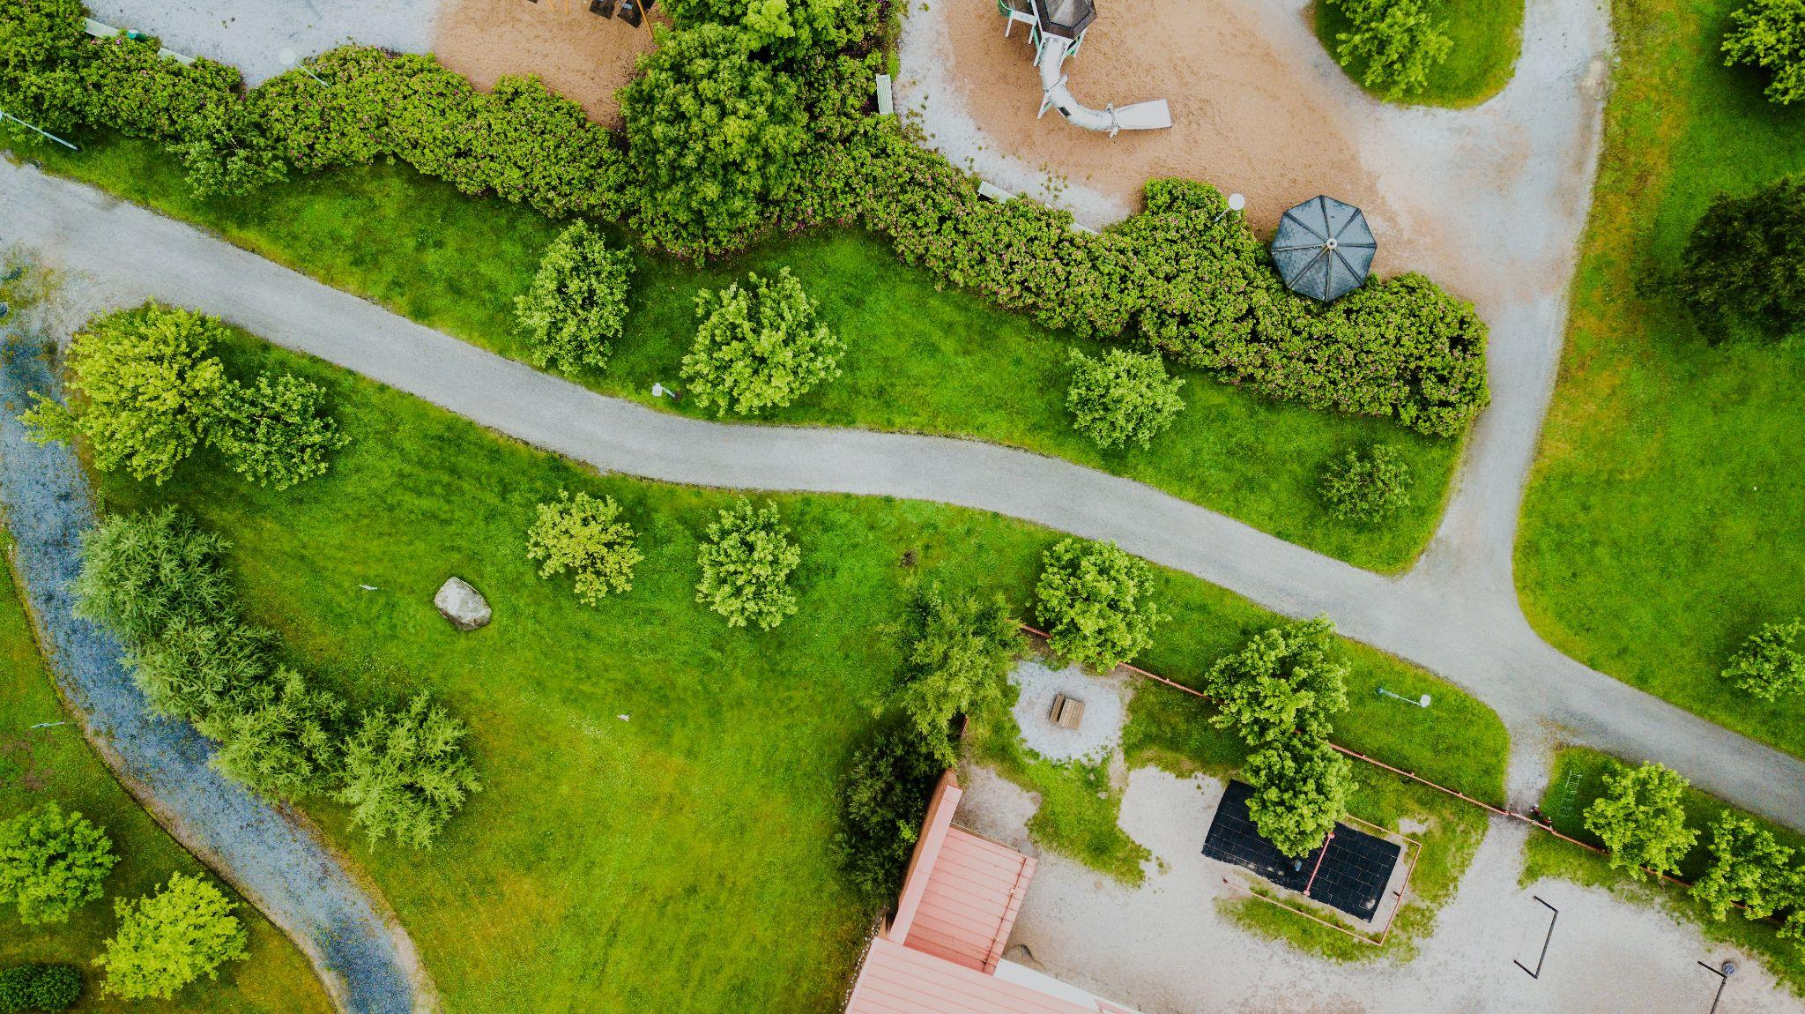
Тема 3: “Кръгови” Примери
Не само бизнесът е започнал подобни инициативи. Публичните администрации в много градове по света също започнаха да приемат планове за устойчиво развитие, които да бъдат изпълнени през следващите години, и да подкрепят финансово проекти, насочени към създаване на кръгови реалности.
В Сао Пауло, например, властите подкрепят и насърчават преминаването към органично и регенеративно земеделие, което е по-устойчиво за почвата, по-здравословно за хората и произвежда компост, който може да се използва отново за производство на храна.
Photo by Unsplash
https://unsplash.com/photos/8XBBycGQIV0
Въпрос за размисъл
Можете ли да се сетите за други примери за кръгова икономика, за които знаете?

Slide 24
Тема 3: полезни връзки
Ellen MacArthur Foundation (n.d.), Featured circular economy examples: Cities. Ellen Macarthur Foundation website. https://ellenmacarthurfoundation.org/circular-examples-collection-cities
The Clique Project. https://declique.nl/en/

Slide 25
Тема 4: АКТУАЛНИ ПРЕЧКИ ЗА ПЪЛНОТО ИНТЕГРИРАНЕ НА КРЪГОВАТА ИКОНОМИКА
Въпреки международното внимание към темата за КИ, някои пречки пред прилагането ѝ остават.
Технически пречки
липса на подходяща инфраструктура за управление на отпадъците (комбинация от технически/биологични материали);
неадекватност на много бизнес планове;
Емоционални пречки
страхът на клиентите, че промяната ще има отрицателно въздействие върху тях (напр. икономически);
опасенията на производителите, че алтернативите на някои материали, които използват (например пластмаса), не са еднакво ефективни и могат да повлияят на имиджа на тяхната марка;
Законодателни пречки
национални или регионални закони, които насърчават, макар и неволно, отпадъците.
Въпроси за размисъл
Можете ли да помислите за други настоящи пречки пред прилагането на CE? Как бихте ги преодолели?

Slide 26
Тема 4: АКТУАЛНИ ПРЕЧКИ ЗА ПЪЛНОТО ИНТЕГРИРАНЕ НА КРЪГОВАТА ИКОНОМИКА
Като се има предвид фокусът върху проблема и официалният ангажимент, който много държави и международни организации (като Европейския съюз и Организацията на обединените нации) са подписали, се очаква тези пречки да бъдат преодолени или значително намалени през следващите години (в Всъщност е добре да се помни, че Европейският съюз си е поставил за цел да постигне въглероден неутралитет до 2050 г., а ООН да постигне целите за устойчиво развитие до 2030 г.).
Необходими са и кампании за повишаване на осведомеността, за да се обясни какво означава КИ и ползите от нея за хората, за да се преодолее тяхното недоверие. Вместо това от бизнеса се изисква да изгради силни мрежи за сътрудничество с други и бизнес планове, които насърчават и подкрепят промяната.

Slide 27
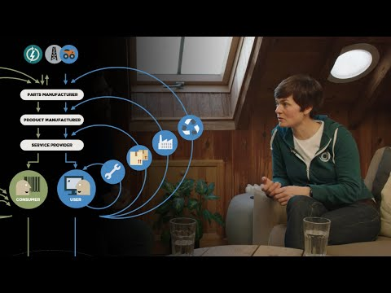
Тема 4: АКТУАЛНИ ПРЕЧКИ ЗА ПЪЛНОТО ИНТЕГРИРАНЕ НА КРЪГОВАТА ИКОНОМИКА
Ellen MacArthur за основите на кръговата икономика.
Достъпно в Youtube: https://www.youtube.com/watch?v=NBEvJwTxs4w

Slide 28
Тема 4: полезни връзки
Bahraini A. (2021). The 5 Common Obstacles in Implementing Circular Economy. Waste Management. Waste4Change https://waste4change.com/blog/the-5-common-obstacles-in-implementing-circular-economy/#:~:text=The%20previous%20problems%20that%20we,implements%20the%20circular%20economy%20concept

Slide 29
Заключение
Линейната икономика показва своите ограничения: влиянието, което оказва върху растенията, животните, човека и околната среда като цяло е все по-очевадно и сериозно. За да се обърне течението много държави и международни организации поставят на масата нов икономически модел наречен „Кръгова икономика“. Този модел е различен от сегашния с това, че цели да удължи живота на предметите и материалите колкото се може повече и в идеалния случай да се стигне до „нулев отпадък“.
Въпреки пречките, пред които все още е изправена КИ (законови, организационни, икономически и др.) до пълното си интегриране, много държави са се ангажирали официално с постигането на цели свързани с КИ, както и много отделни хора, които по-„кръгли“, съобразени с околната среда методи в ежедневието си.

